Slide 1
Рекордсмены в мире животных
Автор : воспитатель ГПД
ГБОУ СОШ № 390
Капралова М.В.
Преподаватель: Исаева О.В.

Slide 2
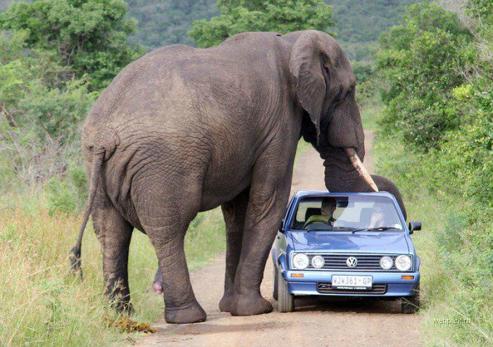
Самое крупное сухопутное животное
слон

Slide 3
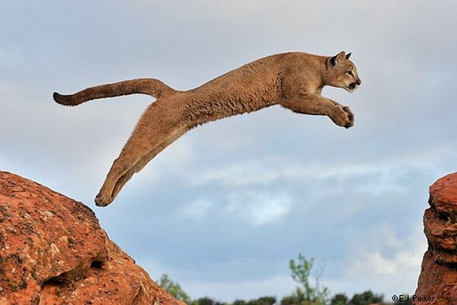
Лучшая прыгунья в высоту
пума

Slide 4
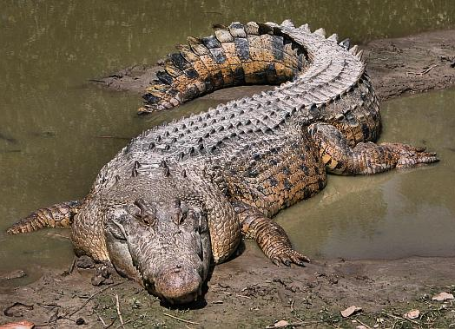
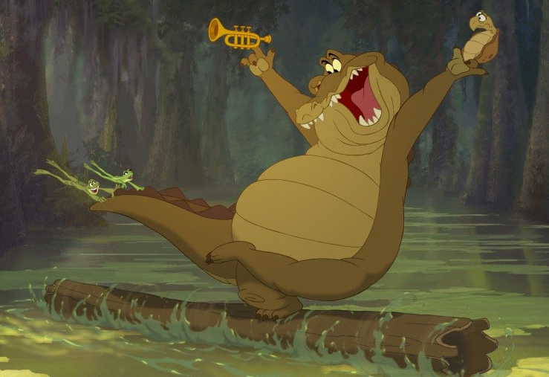
Самая крупная рептилия
крокодил

Slide 5
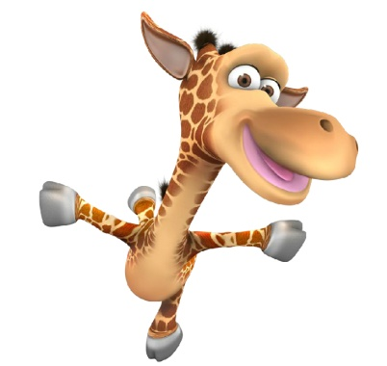
Самое высокое животное
жираф

Slide 6
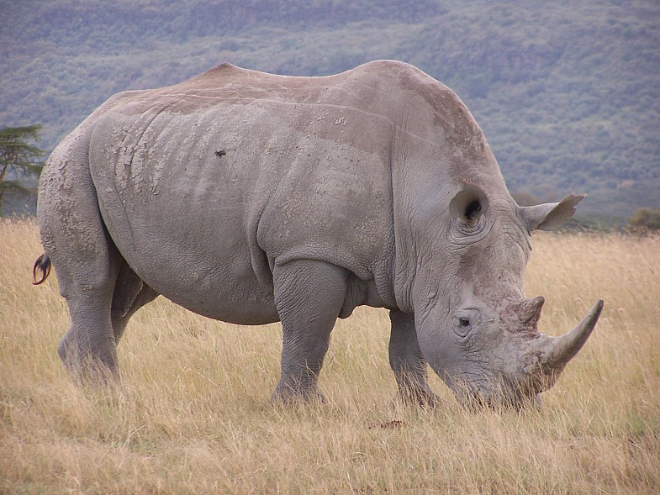
Самое длиннорогое животное

Slide 7
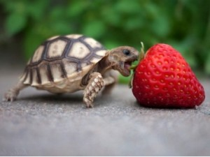
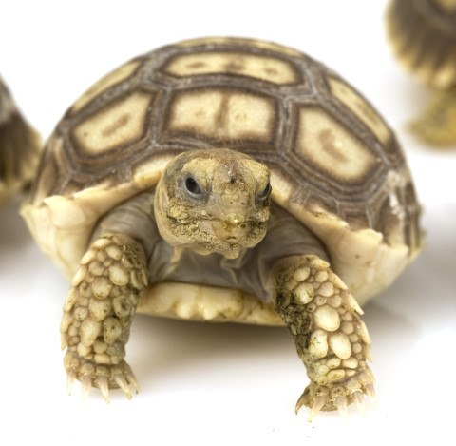
Рептилия - долгожитель
черепаха

Slide 8
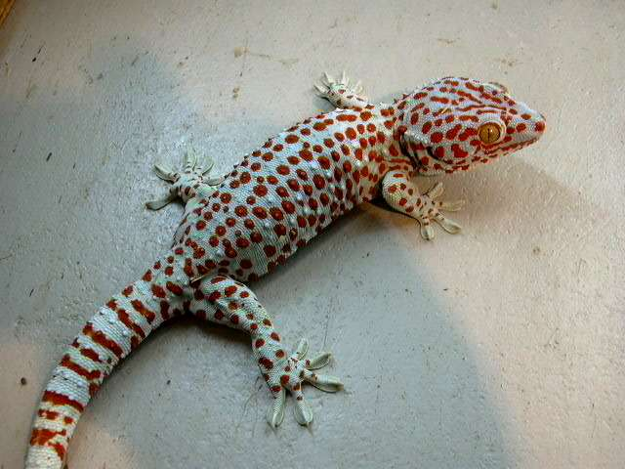
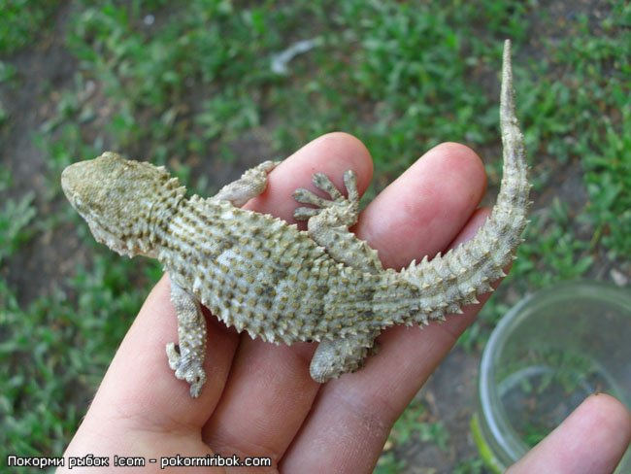
Самая маленькая рептилия
геккон

Slide 9
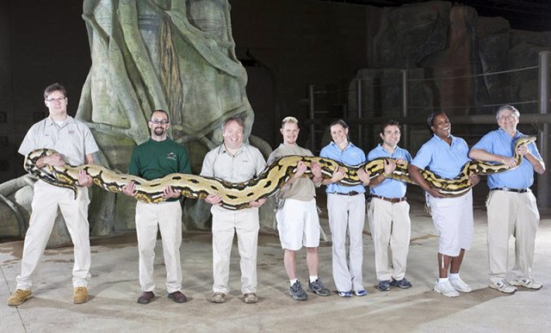
Самая длинная рептилия
питон

Slide 10
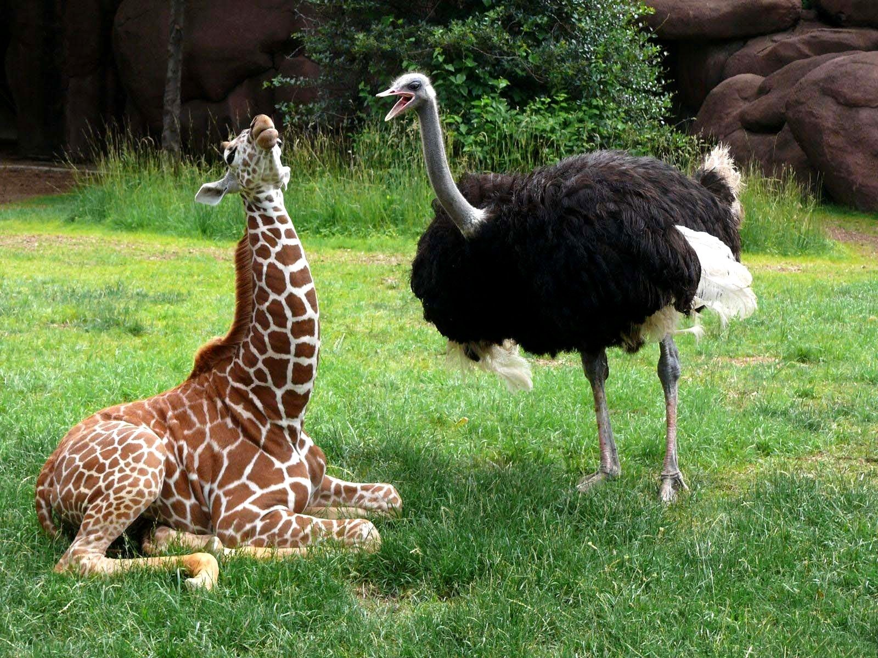
Самая крупная птица
страус

Slide 11
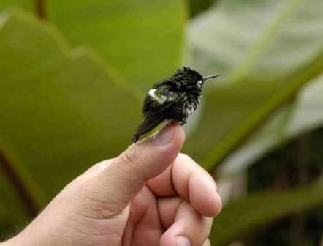
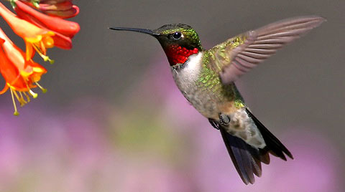
Самая маленькая птичка
колибри

Slide 12
Самая громкоголосая птица
павлин

